Slide 1
FOLIENSATZ Europäisches Solidaritätskorps (Deckblatt) – Das Europäisches Solidaritätskorps ist da … Engagiere dich für Europa!
Es gilt das gesprochene Wort. Bitte prüfen Sie den aktuellen Informationsstand auf www.solidaritaetskorps.de .
Notes:
Bilder und Schrift sind nicht gestochen scharf.

Slide 2
Das Europäische Solidaritätskorps
Notes:
Bilder und Schrift sind nicht gestochen scharf.

Slide 3
Das Europäische Solidaritätskorps
Aktuelle Laufzeit
Oktober 2018 - 31. Dezember 2020
Budget
375,6 Mio € für ganz Europa
18 Mio € für Deutschland in 2020
90% Freiwilligenprojekte,
10% Praktika und Arbeitsstellen
Ziel
100.000 junge Menschen erreichen

Slide 4
Allgemeine Ziele
Stärkung von sozialem Zusammenhalt, Solidarität, Demokratie und Bürgerschaft in Europa
Auf gesellschaftliche Herausforderungen reagieren
Lokale Gemeinschaften unterstützen und stärken
Förderung des Engagements junger Menschen
und Organisationen
Förderung von europäischer Zusammenarbeit

Slide 5
Spezifische Ziele
Jungen Menschen ermöglichen …
sich solidarisch zu engagieren
Kompetenzen zu erwerben
ihre aktive Bürgerschaft zu fördern
ihre Beschäftigungsfähigkeit zu fördern
und den Übergang in die Arbeitswelt zu erleichtern
an qualitativ wertvollen und anerkannten Aktivitäten teilzunehmen
auch mit geringeren Chancen teilnehmen zu können

Slide 6
Zielgruppen
Teilnehmen können
Junge Menschen zwischen 18 und 30 Jahren
Besondere Unterstützung erhalten
junge Menschen mit geringeren Chancen
Anträge stellen können
Jegliche Formen von Organisationen, die Tätigkeitsfelder im solidarischen Bereich vorweisen können
Lokale, regionale und nationale Behörden
Gruppen junger Menschen

Slide 7
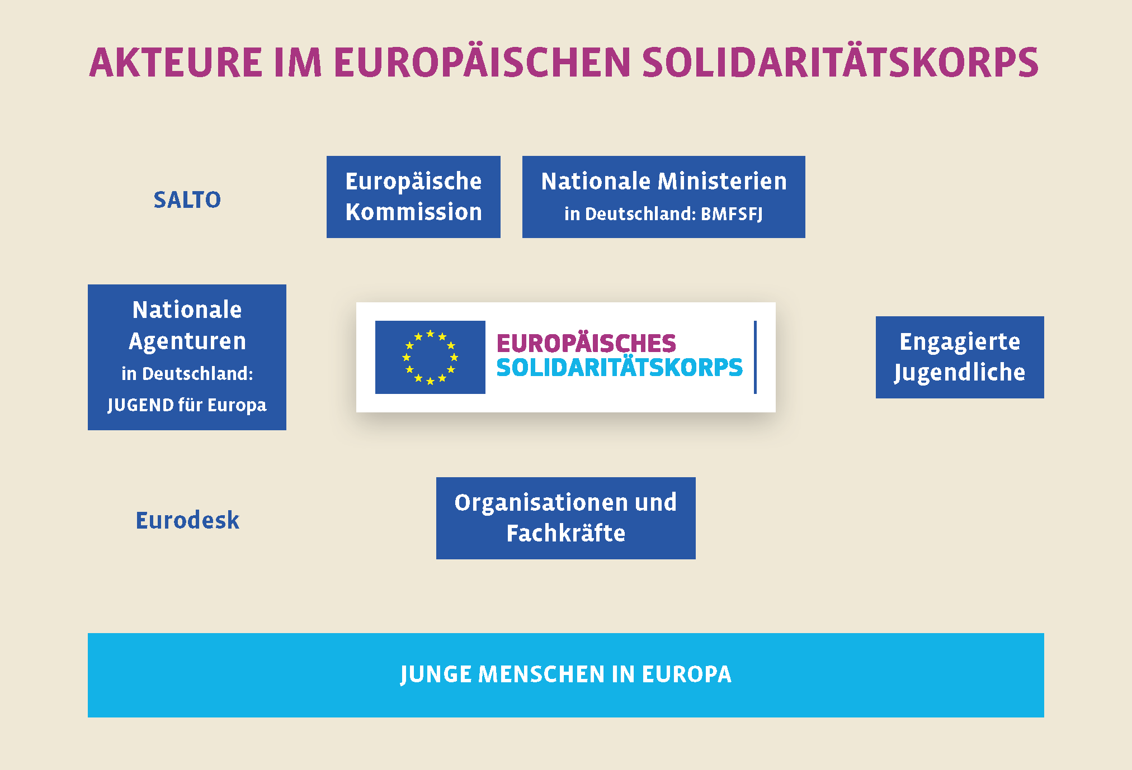
Akteure im Europäischen Solidaritätskorps

Slide 8
Beteiligte Länder und Regionen
Teilnehmende Länder
Belgien, Bulgarien, Dänemark, Deutschland, Estland, Finnland, Frankreich, Griechenland, Kroatien, Irland, Island, Italien, Lettland, Litauen, Luxemburg, Malta, Niederlande, Österreich, Polen, Portugal, Republik Nordmazedonien, Rumänien, Schweden, Slowakische Republik, Slowenien, Spanien, Tschechische Republik, Türkei, Ungarn, Vereinigtes Königreich, Zypern
Liechtenstein, Norwegen
Partnerländer

Slide 9
Beteiligte Länder und Regionen
Benachbarte Partnerländer
Länder des Westbalkans
Albanien, Bosnien und Herzegowina, Kosovo, Montenegro, Serbien
Länder der Östlichen Partnerschaft
Armenien, Aserbaidschan, Georgien, Moldawien, völkerrechtlich anerkanntes Hoheitsgebiet der Ukraine, Weißrussland
Länder des südlichen Mittelmeers
Algerien, Ägypten, Israel, Jordanien, Libanon, Libyen, Marokko, Palästina, Syrien, Tunesien
Völkerrechtlich anerkanntes Hoheitsgebiet Russlands

Slide 10
Beteiligte Länder und Regionen
Abhängig vom Förderformat können Projekte
in unterschiedlichen Ländern durchgeführt werden:
Freiwilligenaktivitäten
Teilnehmende Länder
Partnerländer
Benachbarte Partnerländer
Solidaritätsprojekte
Teilnehmende Länder
Praktika und Arbeitsstellen
EU-Mitgliedstaaten

Slide 11
Notes:
Bilder und Schrift sind nicht gestochen scharf.

Slide 12
Ein Programm - drei Aktivitäten
Freiwilligenaktivitäten
  Individuelle Freiwilligendienste
  Freiwilligenteams
Praktika und Arbeitsstellen
Solidaritätsprojekte

Slide 13
Individueller Freiwilligendienst
Rahmenbedingungen
  Basierend auf dem Europäischen Freiwilligendienst (1996-2017)
  Freiwilligendienst = Lerndienst
  Dauer: 2-12 Monate (in Ausnahmen ab 2 Wochen)
  Alter der Teilnehmenden: 18-30 Jahre
  Registrierung im ESK-Portal
  Wohnsitz in einem der am ESK beteiligten Länder
  Offen für alle, Priorität auf junge Menschen mit geringeren Chancen
  Sprachkenntnisse und Schulabschlüsse sind keine Voraussetzung
  Alle beteiligten Organisationen benötigen ein Qualitätssiegel

Slide 14
Individueller Freiwilligendienst
Budget für Freiwilligendienste in Deutschland
Reisekosten (nach Entfernungspauschale): 20 - 1.500 €
Organisatorische Unterstützung
  Projektmanagement: 225 €/FW, max. 4.500 €/Projekt
  Aktivitätskosten: 24 €/Tag (720 € /Monat)
Inclusion support und Mentoring: 8 €/Tag, 240 €/Monat
Taschengeld: 5 €/Tag, 150 €/Monat
Linguistic support: 150 €
(falls Online Linguistic Support - OLS nicht zur Verfügung steht)
Außergewöhnliche Kosten
Ergänzende Aktivitäten
(80 % Förderung, max. 10% des Budgets)

Slide 15
Individueller Freiwilligendienst
Projektbeispiele
Freiwilligenarbeit in Flüchtlingsunterkünften
Umweltaktionen in einem Nationalpark
Unterstützung der Arbeit in einem jüdischen Kindergarten
Nachmittagsbetreuung an Offenen Ganztagsschulen
Freizeitgestaltung im Mehrgenerationenhaus
Sportaktionen mit Kindern (mit und ohne Beinträchtigung)
Unterstützung eines Kunstprojektes, das sich für Gleichbehandlung der Geschlechter stark macht

Slide 16
Freiwilligenteams

Slide 17
Freiwilligenteams
Rahmenbedingungen
    Dauer: 2 Wochen - 2 Monate
    10 - 40 Freiwillige aus verschiedenen Ländern
    Alter der Freiwilligen: 18-30 Jahre
    Registrierung im ESK-Portal
    Rechtmäßiger Wohnsitz in einem der ESK-Teilnehmerländer
    Insbesondere für junge Menschen mit geringeren Chancen
    Die Aufnahmeorganisation benötigt ein Qualitätssiegel
    Einsatz in einer gemeinnützigen Organisation

Slide 18
Freiwilligenteams
Budget für Freiwilligenteams in Deutschland
Reisekosten (nach Entfernungspauschale): 20 - 1.500 €
Organisatorische Unterstützung
    Projektmanagement: 2.000 €/FW-Team
    Aktivitätskosten: 24 €/Tag
Inclusion support und Mentoring: 8 €/Tag
Taschengeld: 5 € /Tag
Außergewöhnliche Kosten
Ergänzende Aktivitäten
(80 % Förderung, max. 10% des Budgets)

Slide 19
Freiwilligenteams
Projektbeispiele
Hilfe beim Aufräumen und beim Renovieren
eines Jugendzentrums nach einer Hochwasserkatastrophe
Restaurierung historischer Gebäude
Gestaltungen eines Stadtrand-Erholungsprogramm für Kinder
aus sozial schwachen Familien
Bau einer Umweltstation in einem lokalen Jugendzentrum

Slide 20
Praktika und Arbeitsstellen

Slide 21
Praktika & Arbeitsstellen
Rahmenbedingungen (Praktika)
  Dauer: 2-6 Monate, in Ausnahmefällen bis zu 12 Monate
  Alter der Teilnehmenden: 18-30 Jahren
  Registrierung im ESK-Portal
  Nur in EU-Mitgliedstaaten
  Dürfen nicht Teil einer formalen Ausbildung sein
  Vergütung auf Grundlage eines Praktikumsvertrages
  und nationaler Bestimmungen
  Sind konform zu nationalem Arbeitsrecht sowie dem
  Qualitätsrahmen für Praktika (2014/C88/01)
  Sprachkenntnisse und Vorerfahrungen können erwartet werden
  Haben einen Solidaritätsbezug und sprechen gesellschaftliche Bedürfnisse an

Slide 22
Praktika und Arbeitsstellen
Budget (Praktika in Deutschland)
  Reisekosten (nach Entfernungspauschale): 20 € - 1.500 €
  Organisatorische Unterstützung
    Projektmanagement: 225 €/TN, max. 4.500 €/Projekt
    Aktivitätskosten: 8 €/Tag (240 €/Monat)
  Inclusion support und Mentoring : 8 €/Tag (240 €/Monat)
  Zuschuss zum Wohnortwechsel: 5 € /Tag, 150 €/Monat - max. 180 Tage
  Linguistic support: 150 €
  (falls Online Linguistic Support - OLS nicht zur Verfügung steht)
  Außergewöhnliche Kosten
  Ergänzende Aktivitäten (80 % Förderung, max. 10% des Budgets)

Slide 23
Praktika und Arbeitsstellen
Projektbeispiele (Praktika)
Praktikum
  Verein zur Integrationsförderung
  Menschenrechtsorganisation
  Städtepartnerschaftsbüro
  Behindertenwerkstatt
Mitarbeit in einem Antirassismus-Projekt

Slide 24
Praktika und Arbeitsstellen
Rahmenbedingungen (Arbeitsstellen)
  Für junge Menschen von 18-30 Jahren
  Dauer: 3-12 Monate (Weiterbeschäftigung ohne Förderung
  ist möglich und erwünscht)
  Registrierung im ESK-Portal
  Nur in EU-Mitgliedstaaten
  Vergütung auf Grundlage eines Arbeitsvertrages und nationaler Gesetzgebung
  Sprachkenntnisse und Vorerfahrungen können erwartet werden
  Solidaritätsbezug muss vorhanden sein

Slide 25
Praktika und Arbeitsstellen
Budget (Arbeitsstellen in Deutschland)
Reisekosten (nach Entfernungspauschale): 20 € - 1.500 €
Organisatorische Unterstützung
  Projektmanagement: 225 €/TN, max. 4.500 €/Projekt
  Aktivitätskosten: 8 €/Tag (240/Monat)
  Inclusion support / Mentoring: 8 €/Tag (240€/Monat)
Zuschuss zum Wohnortwechsel: 5 € /Tag, 150 €/Monat - max. 180 Tage
Linguistic support: 150 € (falls OLS nicht zur Verfügung steht)
Außergewöhnliche Kosten
Ergänzende Aktivitäten
(80 % Förderung, max. 10% des Budgets)

Slide 26
Praktika und Arbeitsstellen
Projektbeispiele (Arbeitsstellen)
Keine Beschränkung auf bestimmte Arbeitsmarktsektoren
Arbeitsstellen (Beispiel)
  Werkstattprojekt der Jugendberufshilfe
  Gemeinnützige Stiftung
  Umweltverband
  Integrativer Kindergarten

Slide 27
Solidaritätsprojekte

Slide 28

Solidaritätsprojekte
Rahmenbedingungen
Dauer: 2- 12 Monate
Lokale Initiative von Jugendlichen
Mindestens 5 Jugendliche
Im lokalen Umfeld
Mit europäischer Dimension
Bei Bedarf administrative Unterstützung
von Organisationen
Bei Bedarf Unterstützung durch Coach

Slide 29
Solidaritätsprojekte
Budget
Pauschale für Projektmanagement: 500 €/Monat
Projektlaufzeit max. 12 Monate
Honorar für externen Coach (max. 12 Tage): 214 €/Tag
Außergewöhnliche Kosten (100 %) zur Förderung der
Beteiligung junger Menschen mit geringeren Chancen

Slide 30
Solidaritätsprojekte
Projektbeispiele
Das thematische Spektrum von Solidaritätsprojekten ist groß …
Interkulturelle Koch-Events
Street Art-Projekte zusammen mit jungen Geflüchteten
Info-Kampagne zur Europawahl an Schulen
Spielnachmittage in Einrichtungen betreuten Wohnens
Europafestivals
Workshops an Schulen und Universitäten zum Thema Nachhaltigkeit

Slide 31
Allgemeine Informationen

Slide 32
Antragsfristen
Für alle Aktionen
07. Mai, 12:00 Uhr
01. Oktober, 12:00 Uhr
Gleiche Antragsfristen wie z. B. in Erasmus+ JUGEND IN AKTION

Slide 33
Qualitätssiegel
Ihr Schlüssel zur Antragstellung
Prinzip wie Akkreditierung im Europäischen Freiwilligendienst (EFD)
EFD-Akkreditierungen behalten ihre Gültigkeit
2 Rollen der Organisationen
  Aufnahmeorganisationn
  Unterstützende Organisation
Unterschiedliche Qualtätssiegel für Freiwilligentätigkeiten, Praktika und Jobs
Dachorganisationen können für affiliated entities beantragen
Beantragung jederzeit möglich

Slide 34
Weitere Qualitätsmaßnahmen
Während der Einsätze
Begleitseminare
Sprachkurse vor Ort und online (Online Linguistic Support - OLS)
Versicherung
Betreuung / Coaching durch Monitoring Group
Nach den Einsätzen
Teilnahme-Bescheinigung und Dokumentation des Kompetenzerwerbs
  ESK-Zertifikat
  Youthpass/Europass

Slide 35
Unterstützungsangebote
Telefonische Beratung jederzeit möglich
  JUGEND für Europa (Nationale Agentur ESK):
  Ansprechpartner/-innen nach Bundesland
Seminare, Trainings und Vernetzungsaktivitäten in ganz Europa
  Treffpunkt.ESK, jährliches Vernetzungstreffen von Trägerorganisationen
  Einstieg.ESK, jährliches Training für Neueinsteiger/-innen (Träger)
  comeback ESK, jährliches Rückkehr-Event für ESK-Teilnehmende
  Fortbildungen und Trainings
  ↘ www.jugendfuereuropa.de/fortbildungen

Slide 36
ESK-Portal
Das Portal für junge Menschen und Organisationen
Teilnehmende/Freiwillige können sich im ESK-Portal registrieren, nach Projekten suchen und Organisationen kontaktieren
Teilnehmende Organisationen haben eine spezifische Benutzeroberfläche im ESK-Portal: das PASS-Tool (Placement Administration and Support System) und hier per Suchfilter nach Freiwilligen suchen, diese kontaktieren und Inserate erstellen und so um Freiwillige für ihre Projekte werben
Haben sich Teilnehmende und Organisationen gesucht und gefunden haben, können sie sich –nach dem Vertragsabschluss mit der Nationlen Agentur– miteinander verknüpfen (Matching)
Das Matching ist seit 2018 eine grundsätzliche Fördervoraussetzung

Slide 37
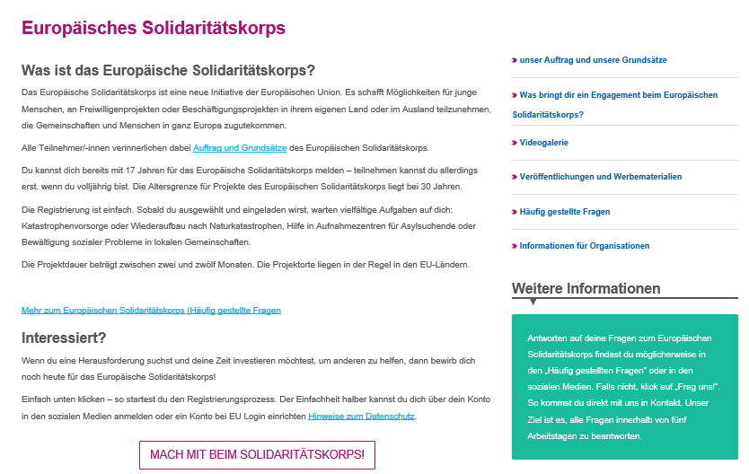
ESK-Portal
Aus der Perspektive der Teilnehmenden / Freiwilligen
↘ https://europa.eu/youth/solidarity_de
Hier können und müssen sich die Teilnehmenden / Freiwilligen
im ESK-Portal registrieren!

Slide 38
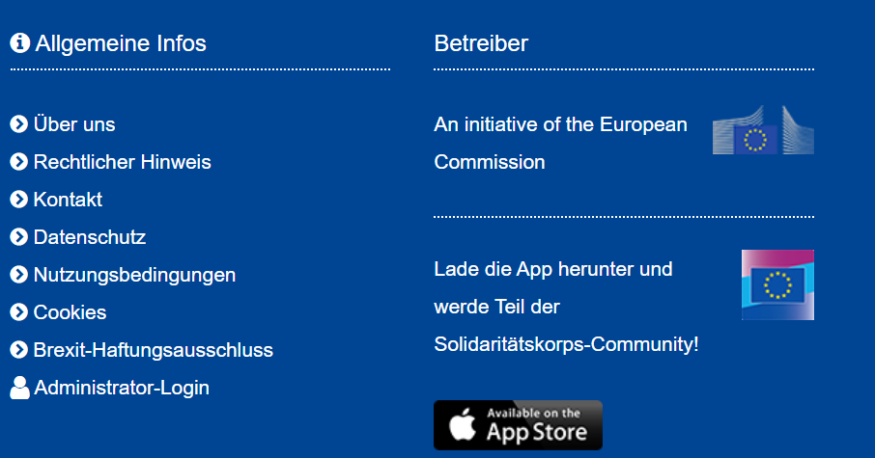
ESK-Portal
Aus der Perspektive der Organisationen (PASS-Tool)
Akkreditierte Organisationen können sich hier ins PASS-Tool, einloggen,
um Freiwillige zu suchen und diese ihren Projekten zuzuweisen (Matching)
Scrollen Sie bis ans Seitenende:
Administrator-Login!
↘ https://europa.eu/youth/solidarity/pass_de
Klick auf Administrator-Login > EU-Login > PASS-Tool öffnet sich

Slide 39
ESK-Portal
Aus der Perspektive der Organisationen (PASS-Tool)
Funktionen des PASS-Tool:
Suchen und Kontaktieren von potentiellen Teilnehmenden
Alle Organisationen können ihre Projekte über das PASS-Tool bewerben,
um Teilnehmende / Freiwillige zu finden.
Matching (Verknüpfung von jungen Menschen mit ihrem Projekt): Dieser Schritt ist für die spätere Abrechnung des Projekts erforderlich.
Ausstellung des Teilnahmezertifikats am Ende der Aktivität

Slide 40
ESK-Portal
Aus der Perspektive der Organisationen (PASS-Tool)
Wie funktioniert das Matching?
Kontaktaufnahme im PASS-Tool zwischen Organisation und Teilnehmenden, beide Seiten können diesen ersten Schritt unternehmen
Organisation und Teilnehmende lernen sich kennen,
klären Fragen und besprechen Einzelheiten zum Projekt
Die Organisation schickt Teilnehmenden ein Angebot,
das diese annehmen oder ablehnen können
Wird das Angebot akzeptiert, ist das Matching vollendet

Slide 41
ESK-Portal PASS-Tool und Mobility Tool+ (MT+)
Wie arbeiten beide Tools zusammen? Hier die Schritte:
Mobility Tool+
Nach Bewilligung des Projekts schickt die Nationale Agentur dieses ins Mobility Tool+. Hier findet die Abrechnung des Projekts statt
PASS-Tool
Dann können Trägerorganisation ESK-Portal > PASS-Tool einem Projekt Teilnehmende zuweisen (Matching)
Mobility Tool+
Nach dem Matching muss die Organisation die Daten der Teilnehmenden ins Mobility Tool+ importieren
Mobility Tool+
Dann erst können die Organisationen im Mobility Tool+ die Teilnehmenden mit der entsprechenden Aktivität verknüpfen (unumgänglich für die Abrechnung)

Slide 42
ESK-Portal und PASS-Tool
Wo finde ich weiterführende Informationen?
ESK-Webseite für Deutschland (von JUGEND für Europa)
↘ www.solidaritaetskorps.de/service/datenbanken/pass
ESK-Webseite des Europäischen Jugendportals
↘ https://europa.eu/youth/EU_de
  PASS-Tool User Guide (Bedienungsanleitung)
  ↘ https://europa.eu/youth/solidarity/technical-support-public

Slide 43
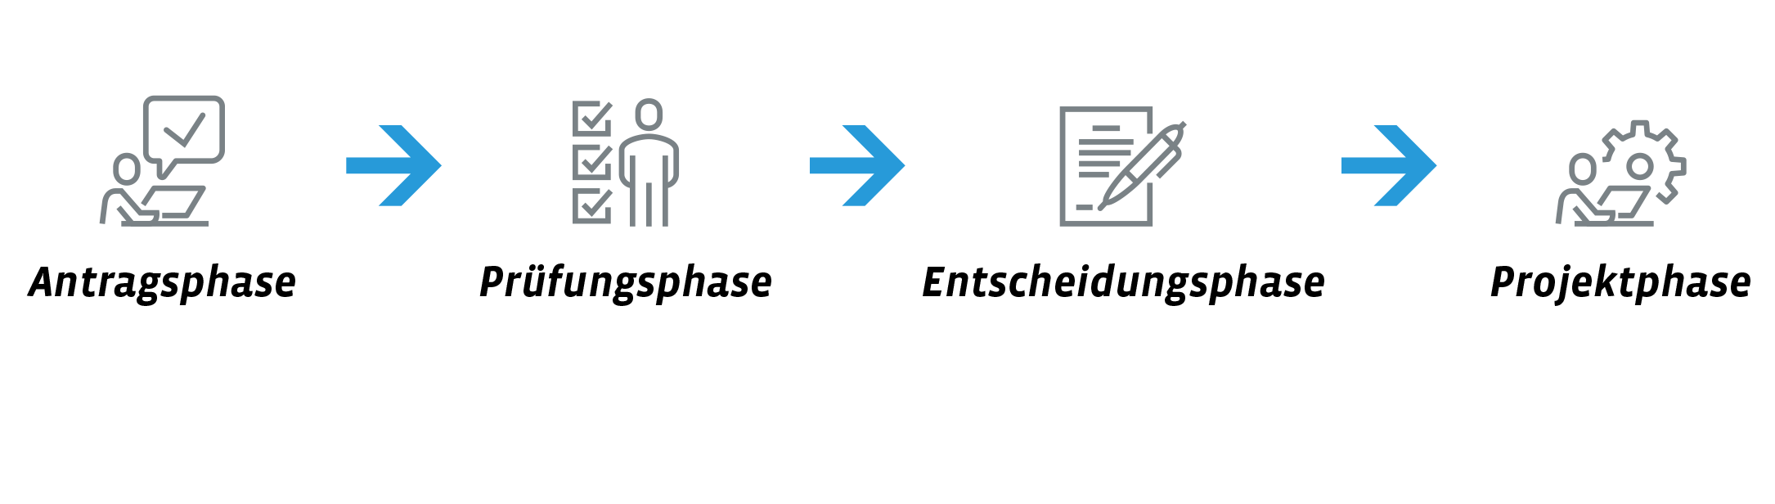
Fördermittelvergabe (Verlauf)

Slide 44
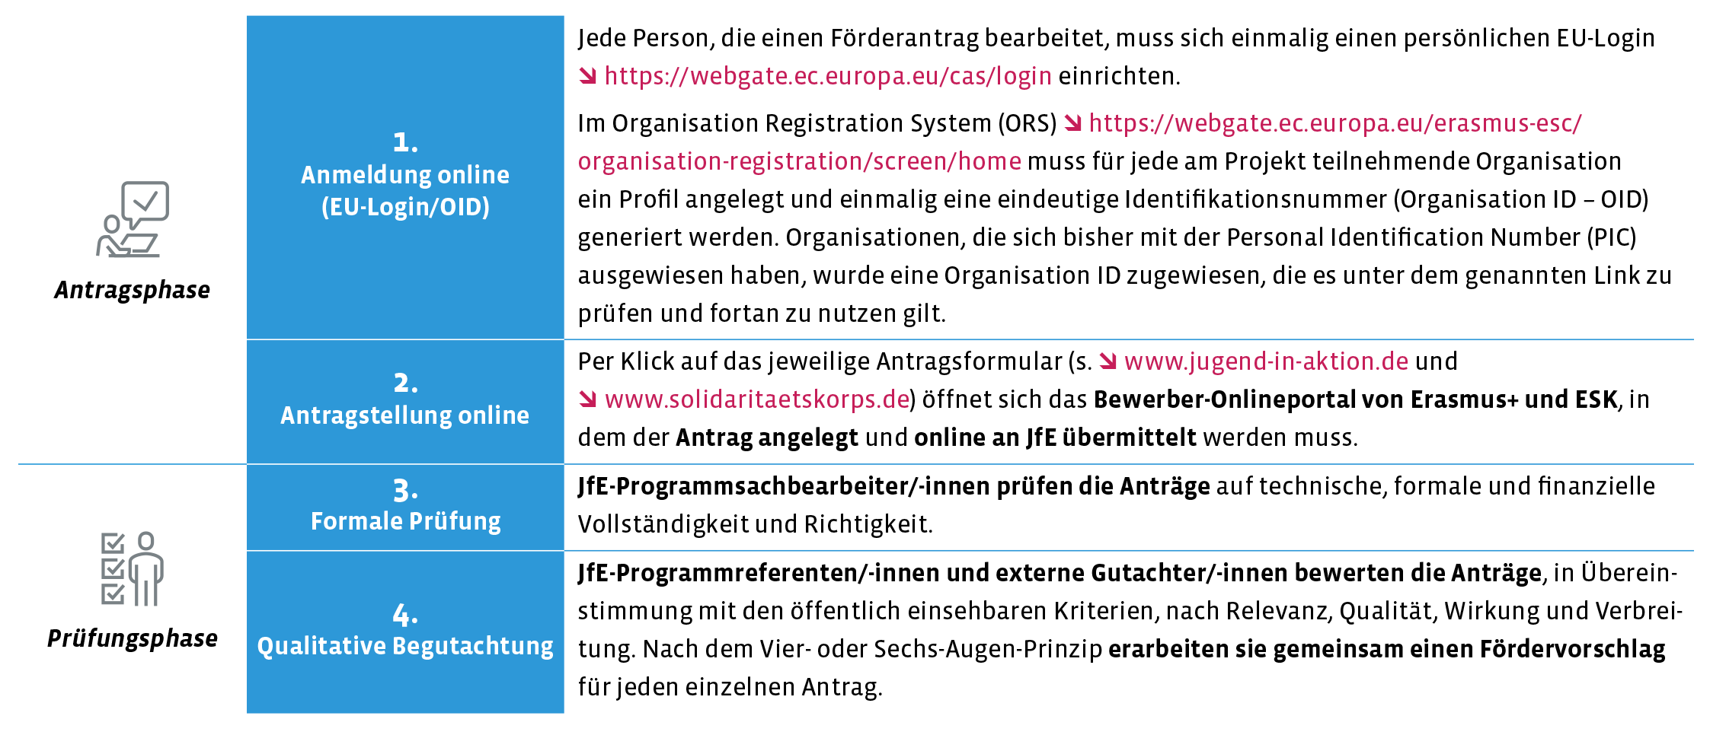
Fördermittelvergabe (Verlauf)

Slide 45
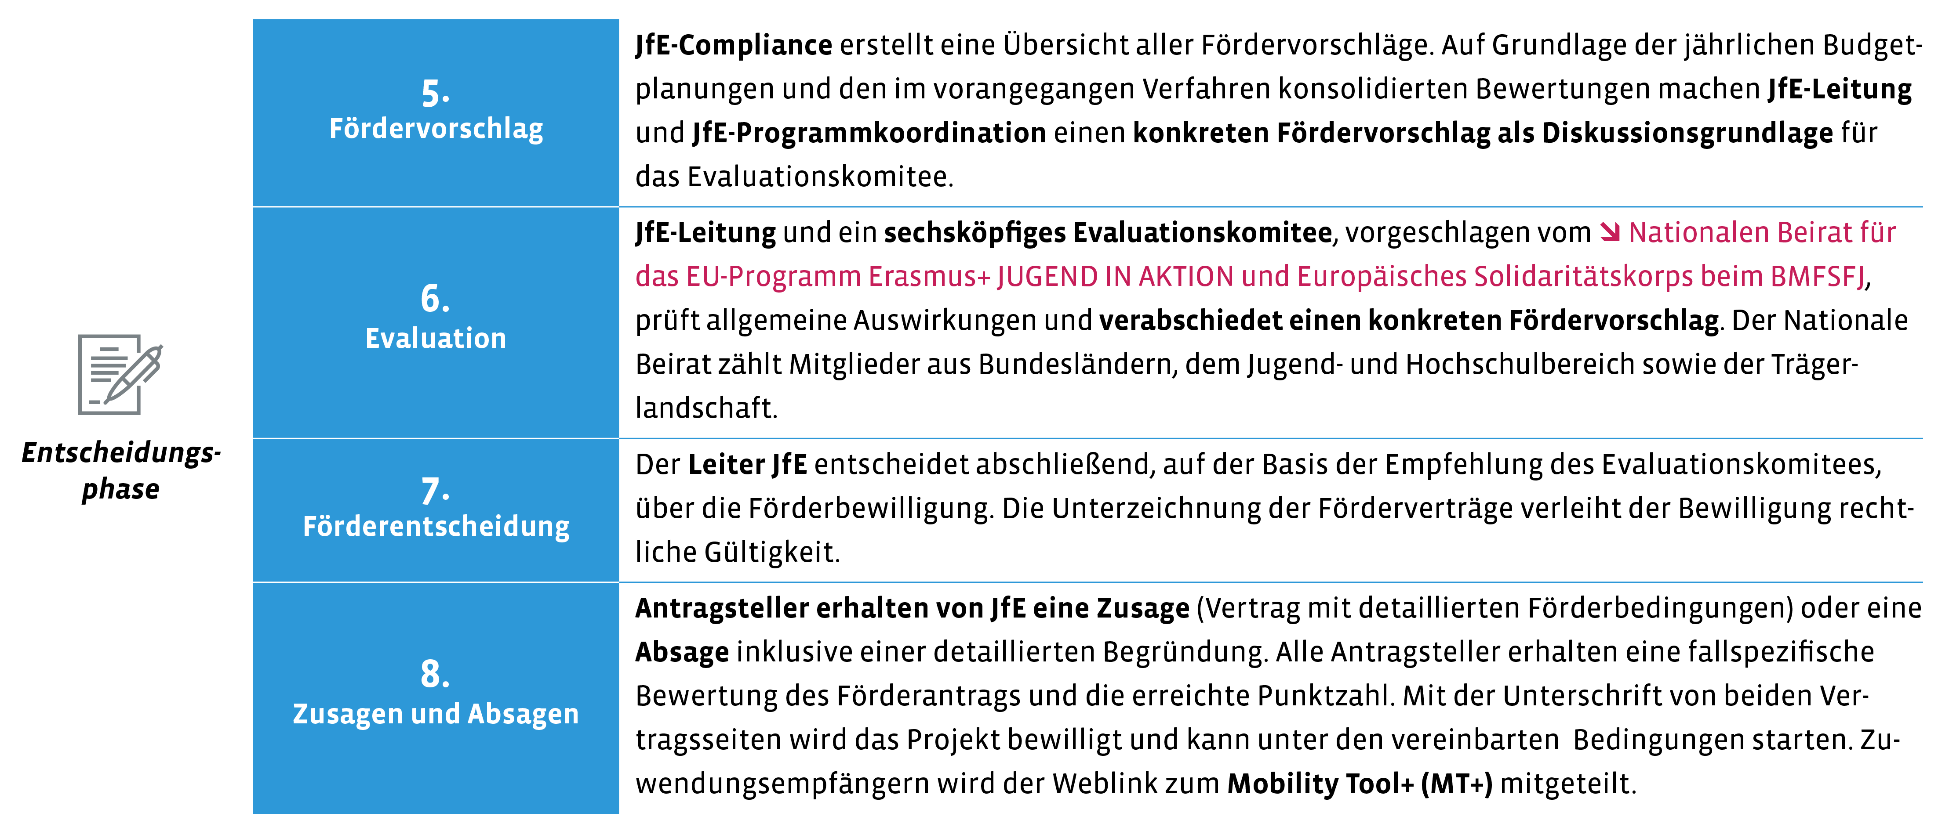
Fördermittelvergabe (Verlauf)

Slide 46
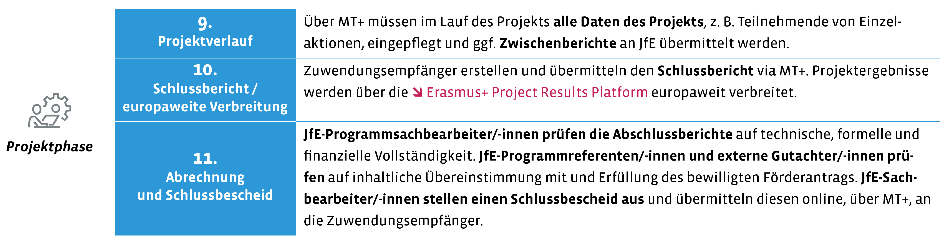
Fördermittelvergabe (Verlauf)

Slide 47
Was ist drin für Organisationen?
Europa wird in den Arbeitsalltag integriert
Neue Impulse und Ideen für die tägliche Arbeit
Europäische Zusammenarbeit mit Partnern
aus anderen Ländern
Breites Fortbildungsangebot
Gestiegene Fördersätze
Sichtbares Engagement für ein offenes und soziales Europa

Slide 48
Inclusion & Diversity bei JUGEND für Europa
Horizontale Priorität
Nationale und europäische Strategien im Jugendbereich
↘ INCLUSION FIRST. Nationale Inklusions- und Diversitätsstrategie (DE)
↘ Erasmus+ Strategie zu Inklusion und Diversität im Jugendbereich (EU)
+ horizontale Priorität in allen Programmbereichen ESK und Erasmus+
AG Inclusion & Diversity bei JUGEND für Europa, Inclusion-Beauftragte
in allen Bereichen der EU-Jugendprogramme, AG Inklusion des Nationalen Beirats Erasmus JUGEND IN AKTION und Europäisches Solidaritätskorps
Partner der europaweiten NA Strategic Partnership on Inclusion
↘ www.jugendfuereuropa.de/themen/chancengleichheit-und-diversitaet

Slide 49
Inclusion & Diversity bei JUGEND für Europa
NA Strategic Partnership on Inclusion
Stärkere Zusammenarbeit der Nationalen Agenturen im Bereich Inclusion, gemeinsame Strategieentwicklung und Bündelung der Bemühungen:
  Gewinnung relevanter Organisationen und Institutionen für die Programme
  Qualifizierung und Vernetzung von Organisationen und Fachkräften
  Mehr inklusive Projekte und höhere Beteiligung junger Menschen mit
  geringeren Chancen
15 Nationale Agenturen, Koordination durch SALTO Inclusion & Diversity
3 Arbeitsgruppen: health & diverse abilities, NEET, disadvantaged areas

Slide 50
Inclusion & Diversity bei JUGEND für Europa
Strategie und Maßnahmen
Inclusion & Diversity als inhaltliche Priorität in allen Programmbereichen
Beratung und Workshops für Trägerorganisationen
Fachkräftetrainings
Fortlaufende Weiterentwicklung barrierefreier Kommunikation
Inclusion & Diversity: Was heißt das eigentlich?
Inclusion: Gewährleistung gerechter Teilhabechancen unabhängig der individuellen Ausgangslage
Diversity: Wertschätzung gesellschaftlicher Vielfalt

Slide 51
Inclusion & Diversity bei JUGEND für Europa
Ziele und Zielgruppen
Alle jungen Menschen haben die Möglichkeit,
an Formaten grenzüberschreitender Lernmobilität teilzunehmen
Diversitätsbewusster Ansatz als Haltung und Prinzip:
Vielfalt ist Chance und Bereicherung
Für wen? Und was bedeutet das konkret?
Für alle Organisationen
Aktive Ansprache aller jungen Menschen in ihrer individuellen Unterschiedlichkeit
Abbau von Barrieren, die der Beteiligung von jungen Menschen entgegenstehen

Slide 52
Inclusion & Diversity
Fördermöglichkeiten im ESK
Finanzierung vorbereitender Planungsbesuche
Unterkunfts- und Verpflegungskosten zu 100 % und Reisekostenpauschale für 1 Vertreter/-in pro teilnehmender Organisationen und alle Teilnehmenden mit geringeren Chancen; bis zu zwei Tage ohne Reisetage
Pauschale für Inklusionsunterstützung
Kosten für besondere Vorbereitung, zusätzliche Betreuung, Begleitung und Unterstützung von Teilnehmenden mit erhöhtem Betreuungsaufwand (verstärktes Mentoring)

Slide 53
Inclusion & Diversity
Fördermöglichkeiten im ESK
Trainings- und Netzwerkveranstaltungen (TCA/NET)
Nationale und internationale Trainings und Seminare für (potentielle) Projektträger und Fachkräfte
Austausch guter Praxis (z. B. Studienbesuche)
Kennenlernen potentieller internationaler Projektpartner
Tools und Methoden für alle Projektphasen

Slide 54
Inclusion & Diversity
Fördermöglichkeiten im ESK
Erstattung realer, außergewöhnlicher Kosten
Zu 100%: Kosten für Begleitpersonen, Hilfsmittel, notwendige und angemessene Anpassungsmaßnahmen und Investionen im materiellen Bereich
Zu max. 80%: Erhöhte Reisekosten z. B. bei Abgelegenheit des Lebensortes
Kosten für verstärktes Mentoring: Bei Überschreitung der Pauschale für die Inklusionsunterstützung (80%)

Slide 55
Inclusion & Diversity bei JUGEND für Europa
Beratung und Fachfragen
Inclusion-Beauftragte
Beratung zur Planung und Durchführung von Projekten
Christiane Westenhöfer (westenhoefer@jfemail.de)
Fachreferat Inclusion & Diversity
Koordinierung des strategischen Ansatzes und praktischer Maßnahmen
Hanna Schüßler (schuessler@jfemail.de)

Slide 56
ESK Community

Slide 57
ESK Community
Die Community des Europäischen Solidaritätskorps bringt alle, die sich für Europa engagieren, zusammen:
  vor Ort
  auf Veranstaltungen
  oder über europäische Erfolgsgeschichten im Netz.
Wir verbinden …
  aktuelle und ehemalige ESK-Teilnehmende
  Organisationen und Fachkräfte
  EuroPeers

Slide 58
ESK Community
Organisationen und Fachkräfte
  Treffpunkt.ESK für alle akkreditierten Organisationen
  Europäische Fortbildungsangebote und Vernetzungstreffen
Aktuelle und ehemalige ESK-Teilnehmende
  comeback ESK - jährliches Rückkehr-Event für ESK-Freiwillige
  EuroPeers - deutsches und europäisches Alumni-Netzwerk
  Youthreporter
Angebote der Europäischen Kommission
  ESK-Portal, Facebook-Gruppe, ESK-App, Newsletter u. a.

Slide 59
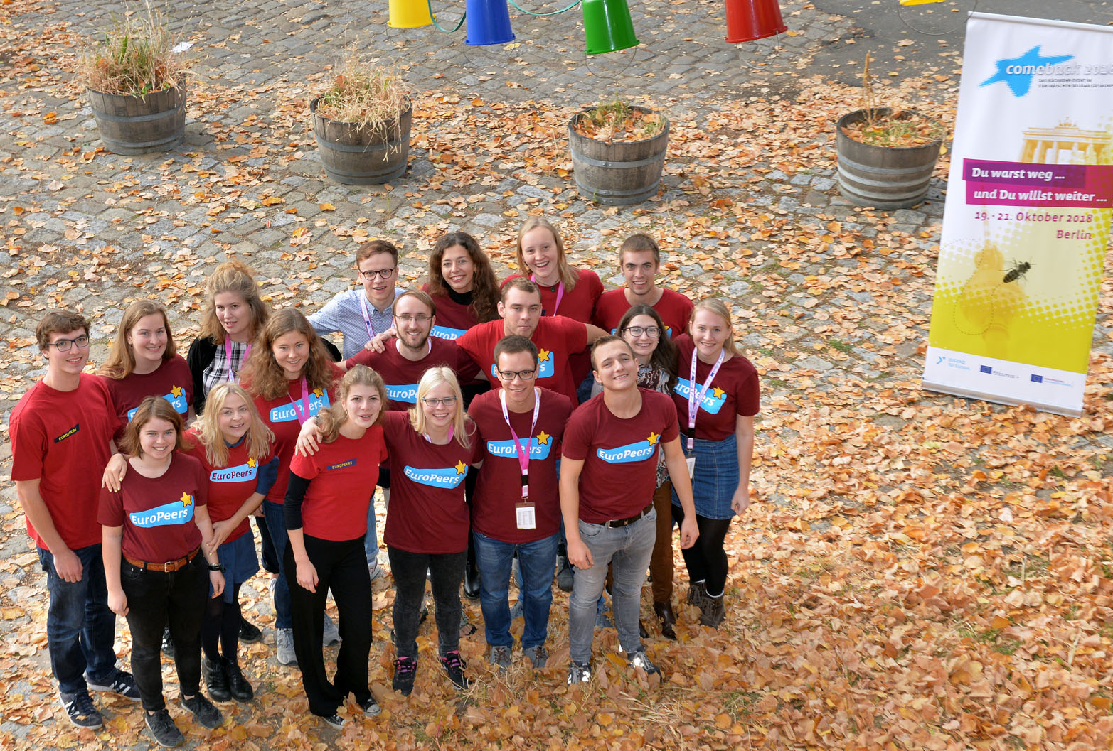
EuroPeers
EuroPeers waren mit den
EU-Programmen Europäisches Solidaritätskorps oder
Erasmus+ JUGEND IN AKTION aktiv
Sie geben ihre Erfahrungen an andere junge Menschen weiter
Circa 100 EuroPeer-Aktionen pro Jahr allein in Deutschland
Ca. 250 EuroPeers können in Deutschland für Veranstaltungen angefragt werden

Slide 60
Und nach 2020?
Neue Programmlaufzeit
2021-2027
Budgetvorschlag:
1,26 Mrd. €
Beibehaltung der Programmstruktur
Erweiterung um
EU Aid Volunteers (zentralisiert)
Neue, vereinfachte Verfahren zur Antragstellung

Slide 61
Zeit für Fragen

Slide 62
Kontakt zu JUGEND für Europa
Das ESK-Team hilft Ihnen
gern weiter!
Vorname, Nachname
solidaritaetskorps@jfemail.de
Mehr Infos
↘ www.solidaritaetskorps.de

Slide 63
Notes:
Bilder und Schrift sind nicht gestochen scharf.

